Slide 1
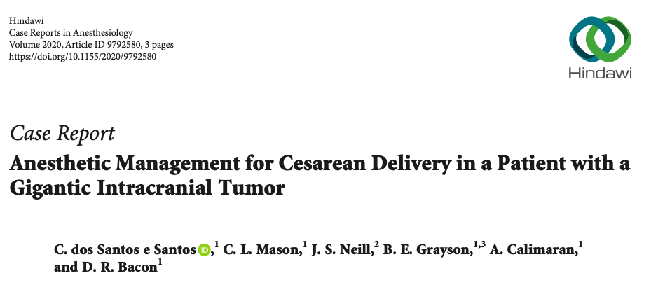
巨大頭蓋内腫瘍患者における帝王切開分娩の麻酔管理について
日本大学医学部麻酔科学系麻酔科分野 高柳藍

Slide 2
Overview
31歳女性 特記すべき既往なし
G5P1 29wの時点で巨大左前頭側頭葉腫瘍の診断
妊娠32wに全身麻酔＋両側TAPblockで帝王切開施行
POD7で開頭腫瘍切除術施行
妊娠中の頭蓋内腫瘍患者の麻酔管理についての症例報告

Slide 3
Introduction CNS腫瘍について
原発性/転移性 or 非悪性/良性/悪性 に分類される
中枢神経系(CNS)腫瘍の発生頻度
⇨髄膜腫＞下垂体腺腫＞神経膠腫＞神経鞘腫
若年成人の発症率は10万人あたり11.20例
CNS腫瘍は稀だが致死率が高い
妊娠中のCNS腫瘍は稀だが妊娠に伴うプロゲステロンの変化に起した生理学的変化の影響もある
妊娠中の治療は複数の要因による影響を考慮すべきである

Slide 4
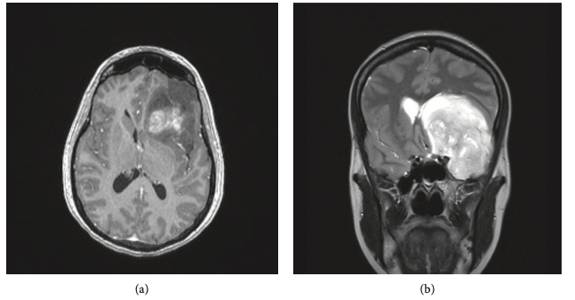
Case Description
31歳女性, G5P1, 特記すべき既往なし
29wに4ヶ月前より治療していた偏頭痛の増悪、嘔気、視野障害を認め脳MRIを施行
7×7×55mmの左前頭側頭葉腫瘤と診断
Midline shift・大脳鎌下ヘルニアを認める
[治療]
浮腫軽減：デキサメタゾン4mg6h毎投与
発作予防：レベチラセタム・アセタゾラミド
Figure 1: Brain magnetic resonance imaging, axial (a) and coronal (b) views

Slide 5
麻酔計画
◆MRI所見 頭蓋内圧上昇(＋)
⇨脊髄くも膜下麻酔・硬膜外麻酔、サクシニルコリンは禁忌
麻酔計画：全身麻酔(Rapid induction)＋両側TAPblock
筋弛緩薬：ロクロニウム
術後鎮痛：TAPblock

Slide 6
麻酔の流れ
前酸素化後プロポフォール3mg/kg＋ロクロニウム1.2mg/kg を投与し迅速導入
ビデオ喉頭鏡を使用し1回で挿管、その後胃管挿入
児娩出後フェンタニル100μg投与
手術終了後0.65%リボソーム型ブピバカイン40mlで 両側TAPblock
block終了後グリコピルレート(抗コリン薬)＋ネオスチグミンでロクロニウムをリバースし手術室内で抜管
TAPblock施行28時間後に術後鎮痛目的にモルヒネ投与

Slide 7
Case Description
帝王切開の術中・術後で問題は生じなかった
児も出生後異常なし
POD7に開頭腫瘍摘出術施行、全身麻酔で問題なく終了
病理検査：WHOgradeⅣ膠芽腫
術後神経学的異常はなく、化学放射線療法を行った

Slide 8
Discussion
妊娠中は頭痛・嘔気など頭蓋内腫瘍に関連する症状が頻発
⇨診断の遅れにつながる
妊娠に伴うプロゲステロンの生理学的変化
⇨頭蓋内腫瘍の成長の促進・症状の再燃
妊娠中に脳室ドレナージが必要になった場合
⇨脳外科医の判断で施行

Slide 9
Discussion
頭蓋内腫瘍があっても経膣分娩は可能
⇨頭蓋内圧上昇がある場合は帝王切開を選択
術後鎮痛としてTAPblockを選択
⇨髄腔内にモルヒネ投与をできない場合の術後鎮痛
⇨抜管時の頭蓋内圧の更なる上昇の予防
⇨術後オピオイド使用量及び副作用の減少

Slide 10
結語
巨大頭蓋内腫瘍患者における帝王切開分娩の麻酔管理として全身麻酔＋TAPblockを選択し、良好な管理を得た
全身麻酔での帝王切開の術後鎮痛においてTAPblockは 有用であった

